Slide 1
MENGINDENTIFIKASI SEGMEN SASARAN PEMASARAN
PERTEMUAN #7
EMB 914
MANAJEMEN PEMASARAN
5493 – JATMIKO
PROGRAM STUDI AKUNTANSI
FAKULTAS TEKNIK UNIVERSITAS ESA UNGGUL

Slide 2
KEMAMPUAN AKHIR YANG DIHARAPKAN
Mahasiswa mampu dan dapat menjelaskan tentang segmentasi pasar, pasar sasaran, dan strategi positioning
INDIKATOR PENILAIAN
Mahasiswa dapat menjelaskan segmentasi pasar

Slide 3
Market Segmentation Process
Segmentasi Pasar (Segmentation)
Mengidentifikasi dan membentuk kelompok pembeli yang berbeda yang mungkin meminta produk dan/atau bauran pemasaran sendiri
Penetapan Pasar Sasaran (Targeting)
Memilih satu atau lebih segmen pasar untuk dimasuki
Penetapan Posisi di Pasar (Positioning)
Membentuk dan mengkomunikasikan manfaat yang membedakan produk dalam pasar

Slide 4
Market Segmentation Process

Slide 5
Tingkatan Segmentasi Pasar

Slide 6
Pola Dasar Preferensi Pasar

Slide 7
Prosedur segmentasi berdasarkan kebutuhan

Slide 8
Karakteristik Segmen Efektif

Slide 9
Dasar-Dasar Segmentasi

Slide 10
Lima Pola Seleksi Pasar Sasaran

Slide 11
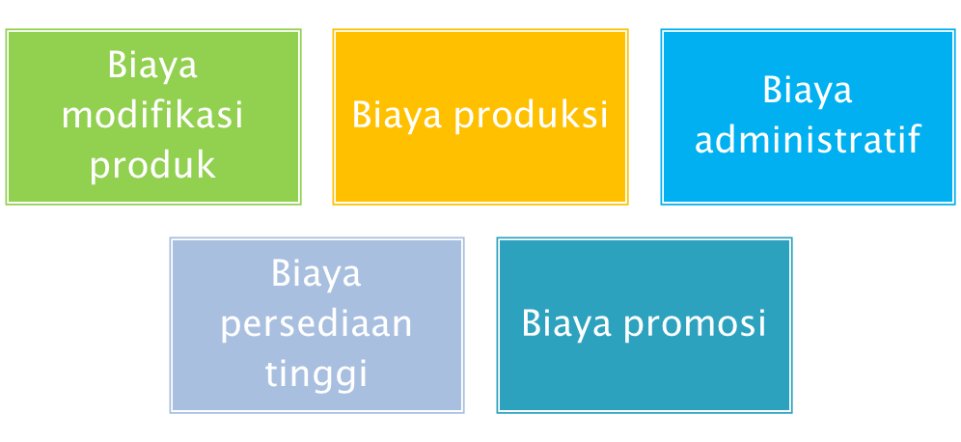
Penetapan Pasar Sasaran
Biaya yang tinggi menggunakan pemasaran yang terdiferensiasi termasuk:

Slide 12
Gambar 10-3: Rencana Penyerangan Segmen Per Segmen

Slide 13
SEKIAN DAN TERIMA KASIH

